Slide 1
Width: 900px, Height 650px

Slide 2
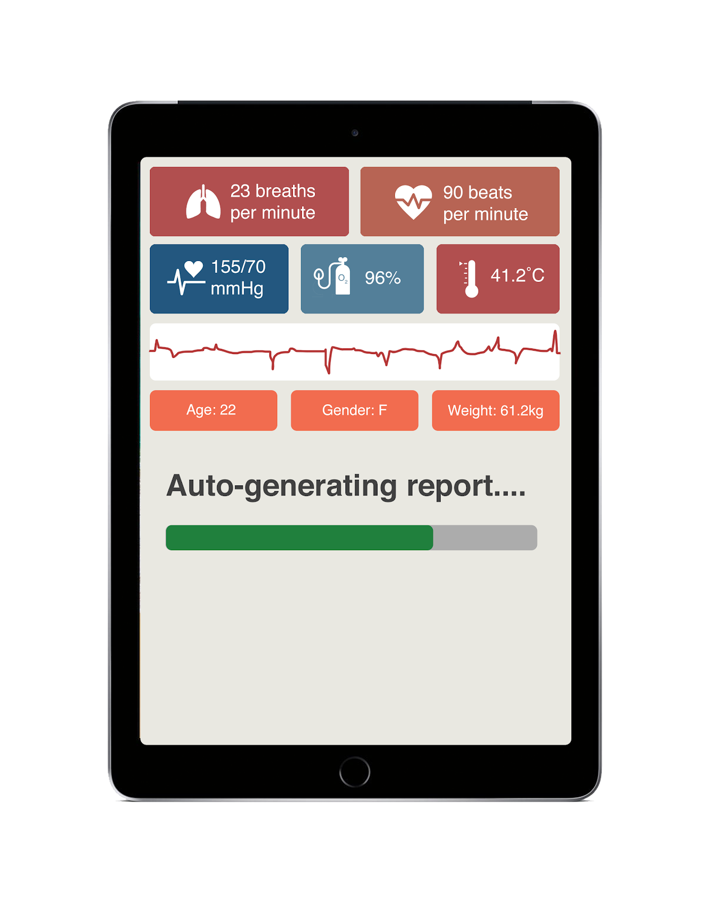
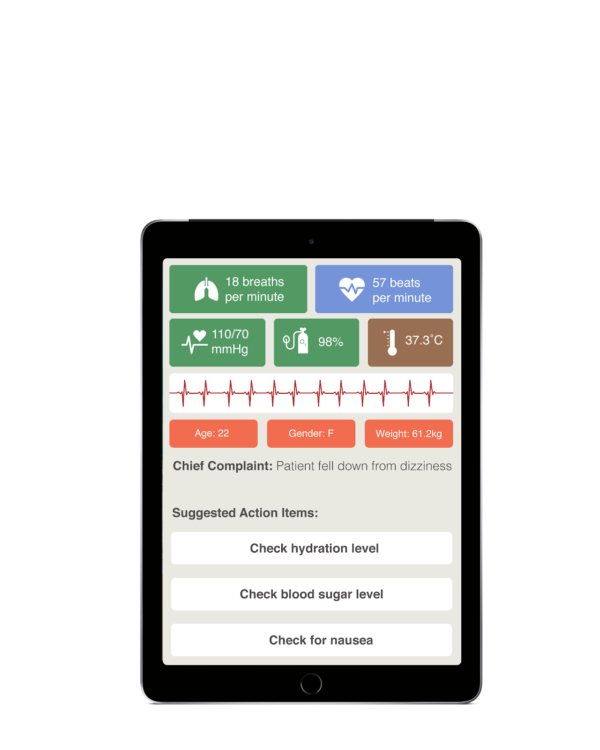




AugMedic

Slide 3



